Slide 1
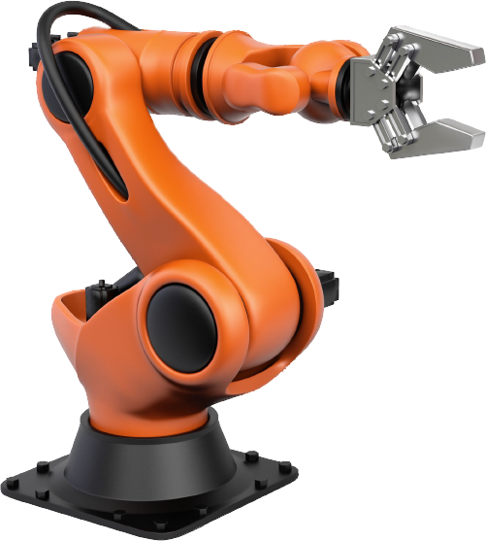
4 EKSENLİ ROBOT KOL
ENİS DAL
BÜNYAMİN EREN
UĞUR ÇOBAN
TAYFUN KARARTAŞ
SABRİ SEVİNÇLİ

Slide 2
Proje Amacı: Bu projenin amacı, farklı alanlarda kullanılabilecek, hassas hareket kabiliyetine sahip bir robotik kol tasarlamaktır. Proje, endüstriyel otomasyon, eğitim ve hobi projeleri gibi çeşitli alanlarda uygulanabilir.
Kullanılan Teknolojiler:
Arduino MEGA: Mikrodenetleyici birimi olarak kontrol sistemi.
STEP Motorlar: Kolun hareket eksenlerini kontrol etmek için.
SERVO MOTOR: Gripper işlemi için tercih edildi.
JOYSTİCK: Kullanıcı girişlerini almak için analog sinyal üretimi.

Slide 3

Robotik Kol Nedir? Robotik kollar, endüstriyel otomasyonda, hassas işler yapabilen, insan kolunun temel işlevlerini taklit eden mekanik sistemlerdir. 4 eksenli bir robotik kol, dört farklı hareket kabiliyeti sunarak farklı alanlarda kullanılabilir.
4 Eksenin Anlamı:
Sağ-Sol Hareket: Robotik kolun tabanını sağa ve sola döndürmesi, geniş bir çalışma alanı sağlar.
İleri-Geri Hareket: Kolun yatay eksende uzayıp geri çekilmesi.
Aşağı-Yukarı Hareket: Farklı yüksekliklere ulaşabilmesi için kolun dikey hareketi.
Kıskaç Hareketi: Nesneleri kavrama ve bırakma işlemi için kullanılan hareket.

Slide 4
Mekanik Tasarım
Robotik Kolun Yapısı: Robotik kol, 4 eksen hareket sağlayan eklemlerden ve bir kıskaca sahiptir. Bu eklemler servo motorlar ile kontrol edilir. Gövde yapısında dayanıklı malzemeler tercih edilmiştir.
Eksenler:
Taban döndürme (sağ-sol).
Yatay hareket (ileri-geri).
Dikey hareket (aşağı-yukarı).
Kıskaç hareketi (kavrama).

Slide 5
Kullanılabilecek Malzemeler:
AHŞAP: Hafif ama dayanıklı gövde yapısı.
Plastik: 3D baskı parçalar için.
Alüminyum: Servo motor montaj plakaları.
Tasarım Şeması: Solidworks
Hareket Kabiliyeti:
Dönüş Açısı: Servo motorların maksimum 180 derece hareketi.
Biz üretim ve kolay mantajlananbilirliği açısından 3D baskı plastik kullandık.

Slide 6
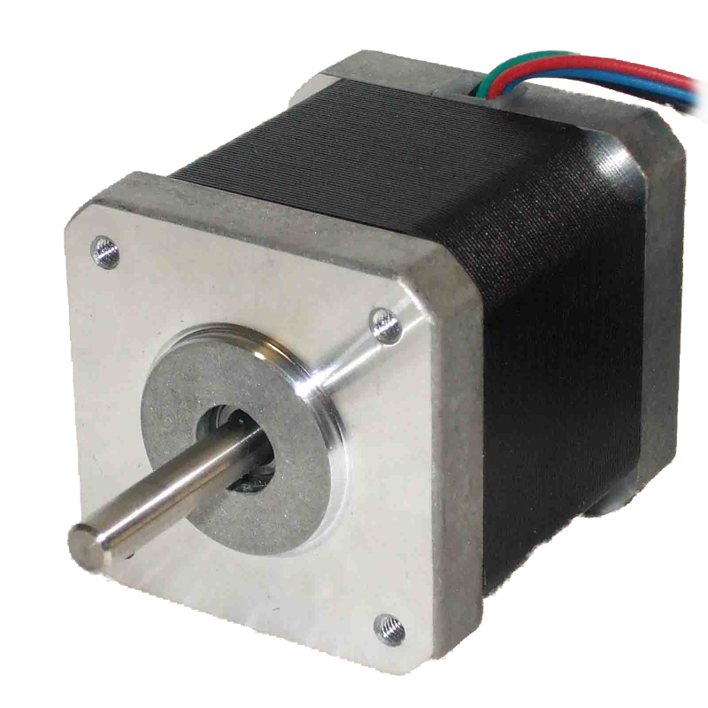
Elektronik ve Devre Şeması
Kontrol Sistemi: Robotik kolun kontrolü, Arduino mikrodenetleyicisi tarafından sağlanır. Servo motorlar, Arduino üzerinden PWM sinyalleriyle kontrol edilir.
STEP Motorlar: Her ekseni kontrol eden motorlar.
JOYSTİCKLER: Kullanıcının eksen hareketlerini kontrol etmesini sağlar.
Devre Şeması: Elektronik bağlantılar Fritzing yazılımı ile şematik olarak tasarlanmıştır.
Arduino giriş/çıkış pinleri servo motorlara ve potansiyometrelere bağlanır.
Güç kaynağı, tüm motorların stabil çalışması için kullanılır.
Besleme Gerilimi:
Step motorlar için 5V besleme.
Arduino’nun USB veya adaptör ile güçlendirilmesi.
Biz motorların beslemsi için 12v DC adaptör kullandık.

Slide 7
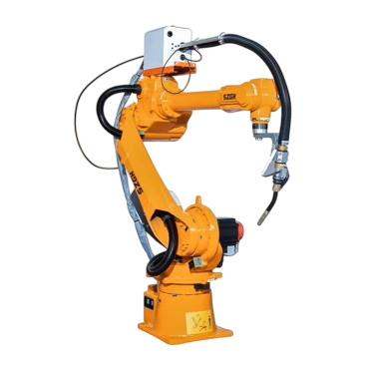
Uygulama Alanları:
Endüstriyel Kullanım:
Montaj hatlarında tekrarlayan görevler.
Kaynak robotları.
Tıp:
Cerrahi işlemlerde kullanılan robotik kollar.
Eğitim:
Robotik ve otomasyon derslerinde proje olarak kullanılabilir.

Slide 8
Karşılaşılan Zorluklar
Kol için bulduğumuz 3D Şema tasarımsal ve teknik hatalar içeriyordu, bunların giderilmesi…
Yazdığımız kodun step 28 byj 48 için uyumlu hıza ve çözünürlüğünü ayarlanması…
Steplerin mekanik parçalardan kaynaklı aşırı ısınma sorunu…
Malzeme tedariği…
Steplerin istenilen hız ve hassasiyette çalışmama sorunu…
Genel olarak karşılaştığımız en büyük zorluk steplerin açısal hızının ve çzöünürlüğünün sınırlı olmasından kaynaklı hız ve çözünürlük ayarı.

Slide 9
Sonuç ve Geliştirme Önerileri:
28 BYJ 48 step motor yerine Nema 17 42BYGH step motor kullanılabilir. Kol daha maliyetli olur ama dah stabil ve kararlı bir yapıya sahip olmasını sağlar.
Sonuçlar: Robotik kolun tüm eksenleri başarıyla çalıştırılmıştır. Ancak istenilen çzöünürlükte istenilen hız alınamamıştır.

Slide 10
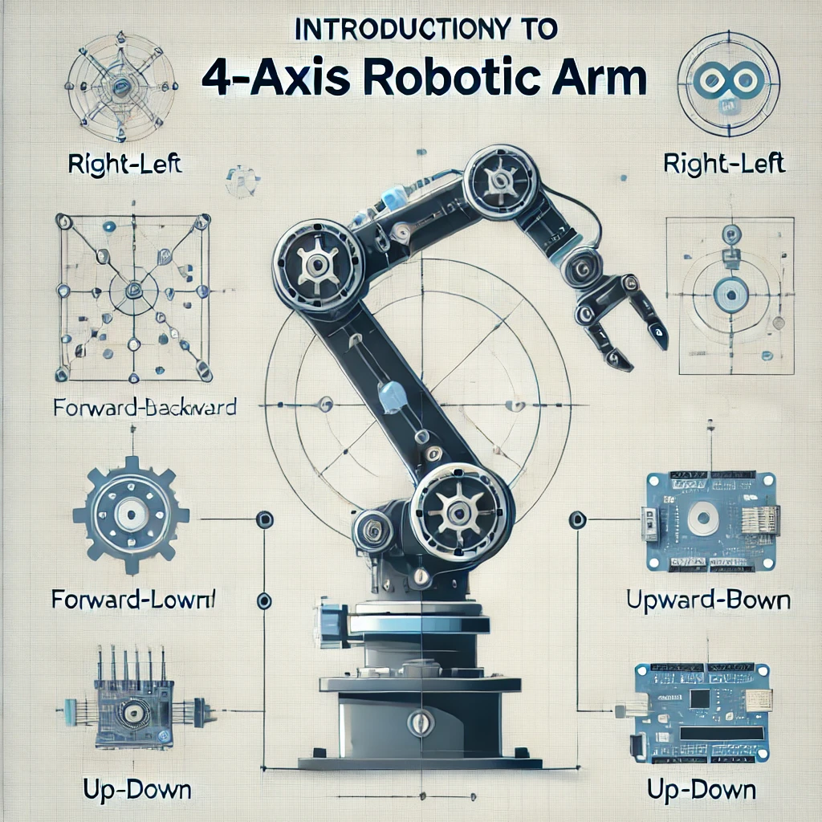
Parça Listesi:
4 eksenli robot kol yapmak için kullandığımız malzemeler:
Arduino MEGA : Mikrodenetleyici olarak kullanılıyor. .
JOYSTİCK: Motorların yön ve hız kontrolünü sağlıyor.
Step Motor: Kolun hareketini sağlamak biz tercih ettik.
Gövde: Link ve joint bağlantıları için 3d baskı, alüminyum veya pleksi kullanılabilir.
Güç Kaynağı: Arduino için USB den güç aldık motorlar için de 12v DC adaptörü DC voltaj regülatörü ile kullandık.
Programlama Dili: Arduino IDE için C/C++ kullanımı.

Slide 11
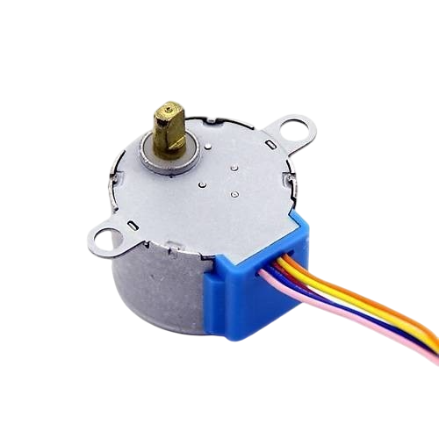
28 BYJ 48 Step Motor
Küçük ve kompakt olması sebebiyle bu step motoru kullandık temel özellikleri aşağıdaki gibidir:
Çalışma Gerilimi: 5V
Adım Açısı: 5.625° (her bir tam adım)
Adım Sayısı: 64 adım / devir
Redüksiyon Oranı: 1/64 (motorun çıkış şaftı, 1 devir tamamlamak için 64 adım gerektirir)
Tork: Düşük hızlarda yüksek tork
Bağlantı: 5 kablolu çıkış
Dezavantajı ise yüksek hızda düşük çözünürlük vermesiydi.

Slide 12
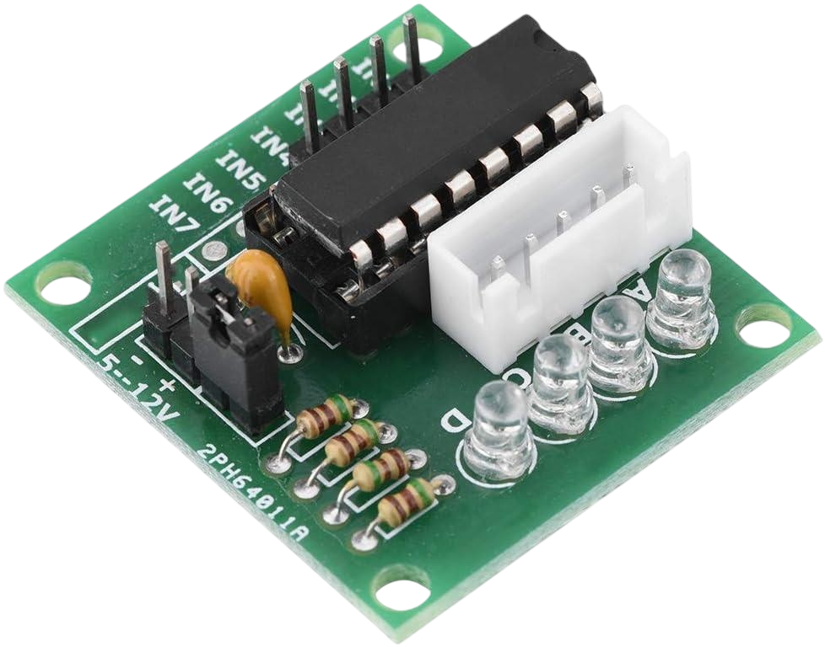
ULN2003 Step Motor Sürücü
Motor sürücüleri küçük sinyaller ile büyük akımlı motorları kontrolünü sağlar biz de step motorların çekeceği akımı karşılamak için bu sürücüyü kullandık. Özellikler ise şöyledir:
Çıkış Transistörleri: 7 adet Darlington transistör çifti içerir.
Maksimum Çıkış Akımı: Her bir kanal için 500 mA’ye kadar akım sağlayabilir.
Maksimum Çıkış Gerilimi: 50V’a kadar destekler.
Giriş Gerilimi: TTL (Transistor-Transistor Logic) ve CMOS seviyelerinde çalışır (5V giriş sinyali ile uyumlu).

Slide 13
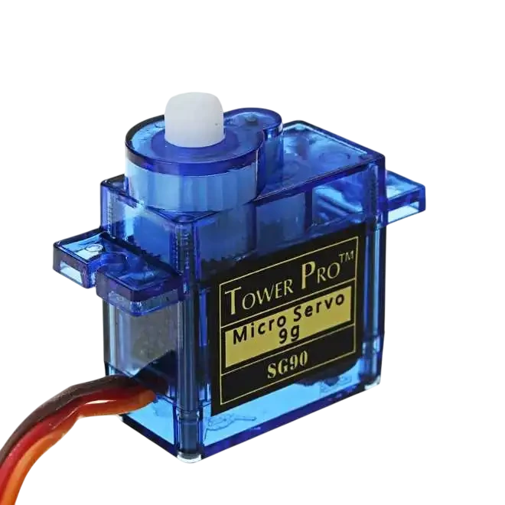
SERVO MOTOR
Bu projede 1 tane servo motor kullandık; gripper için…
Çalışma Açısı
0° ile 180° arasında hareket eder.
Hassasiyet
Dahili bir potansiyometre sayesinde hassas kontrol sağlanır.
Bağlantı Pinleri
Turuncu (Sinyal): Mikrodenetleyiciden PWM sinyali alır.
Kırmızı (Vcc): Güç kaynağı pozitif ucu.
Kahverengi (GND): Güç kaynağı negatif ucu.

Slide 14
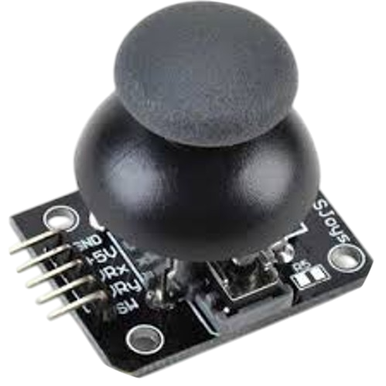
JOYSTİCK:
Kolun kontrolü için 2 tane joystick kullandık
Birinci joystickin x ekseni robotun ileri geri hareketini y ekseni sağa sola dönme(roll) hareketi için kullandık.
İkinci joystickin x ekseni robotun omuz eklemi hareketini yani yukarı aşağı hareketini yapıyor.

Slide 15
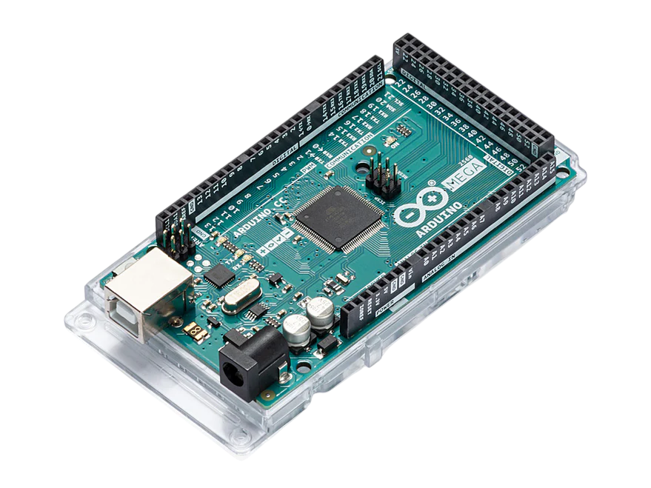
ARDUİNO MEGA
Joystickten okuduğumuz bilgiyi step sürücülerine ve servolara iletmek için kullanıldı. UNO yerine MEGA kullanılmasının nedeni pin sayısının yeterli olması.
UNO kullansak PCF8574 pin çoğaltıcı kullanmamız gerekecekti.

Slide 16
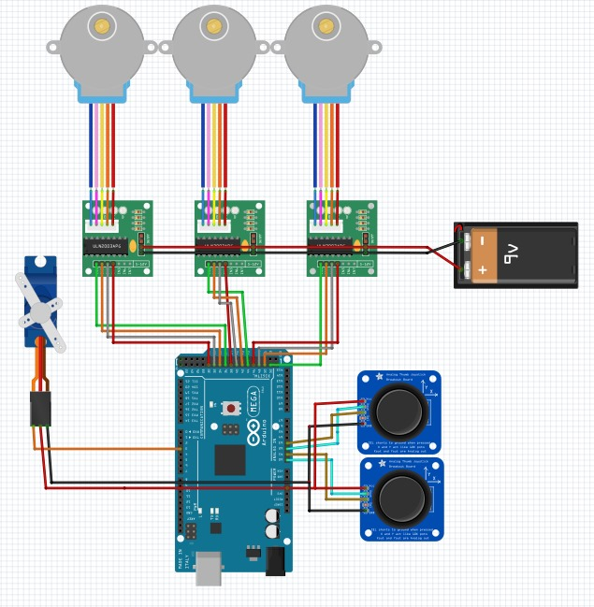
DEVRENİN ŞEMASI

Slide 17
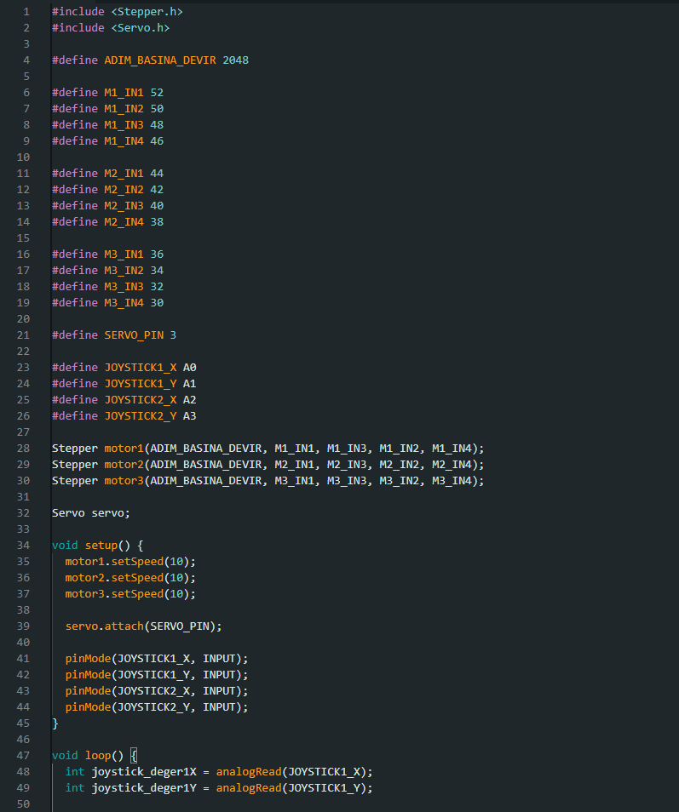
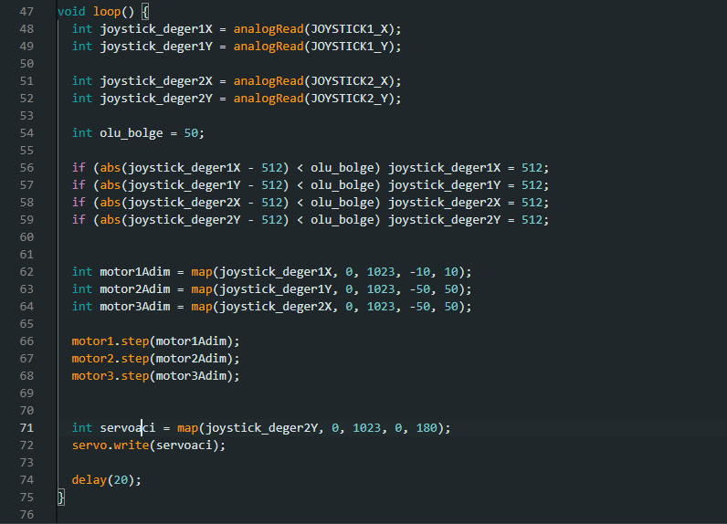
DEVRENİN KODU EKRAN GÖRÜNTÜSÜ

Slide 18
#include <Stepper.h>
#include <Servo.h>
#define ADIM_BASINA_DEVIR 2048
#define M1_IN1 52
#define M1_IN2 50
#define M1_IN3 48
#define M1_IN4 46
#define M2_IN1 44
#define M2_IN2 42
#define M2_IN3 40
#define M2_IN4 38
#define M3_IN1 36
#define M3_IN2 34
#define M3_IN3 32
#define M3_IN4 30
#define SERVO_PIN 3

Slide 19
#define JOYSTICK1_X A0
#define JOYSTICK1_Y A1
#define JOYSTICK2_X A2
#define JOYSTICK2_Y A3
Stepper motor1(ADIM_BASINA_DEVIR, M1_IN1, M1_IN3, M1_IN2, M1_IN4);
Stepper motor2(ADIM_BASINA_DEVIR, M2_IN1, M2_IN3, M2_IN2, M2_IN4);
Stepper motor3(ADIM_BASINA_DEVIR, M3_IN1, M3_IN3, M3_IN2, M3_IN4);
Servo servo;
void setup() {
motor1.setSpeed(10);
motor2.setSpeed(10);
motor3.setSpeed(10);
servo.attach(SERVO_PIN);
pinMode(JOYSTICK1_X, INPUT);
pinMode(JOYSTICK1_Y, INPUT);
pinMode(JOYSTICK2_X, INPUT);
pinMode(JOYSTICK2_Y, INPUT);
}

Slide 20
void loop() {
int joystick_deger1X = analogRead(JOYSTICK1_X);
int joystick_deger1Y = analogRead(JOYSTICK1_Y);
int joystick_deger2X = analogRead(JOYSTICK2_X);
int joystick_deger2Y = analogRead(JOYSTICK2_Y);
int olu_bolge = 50;
if (abs(joystick_deger1X - 512) < olu_bolge) joystick_deger1X = 512;
if (abs(joystick_deger1Y - 512) < olu_bolge) joystick_deger1Y = 512;
if (abs(joystick_deger2X - 512) < olu_bolge) joystick_deger2X = 512;
if (abs(joystick_deger2Y - 512) < olu_bolge) joystick_deger2Y = 512;

Slide 21
int motor1Adim = map(joystick_deger1X, 0, 1023, -10, 10);
int motor2Adim = map(joystick_deger1Y, 0, 1023, -50, 50);
int motor3Adim = map(joystick_deger2X, 0, 1023, -50, 50);
motor1.step(motor1Adim);
motor2.step(motor2Adim);
motor3.step(motor3Adim);
int servoaci = map(joystick_deger2Y, 0, 1023, 0, 180);
servo.write(servoaci);
delay(20);
}

Slide 22
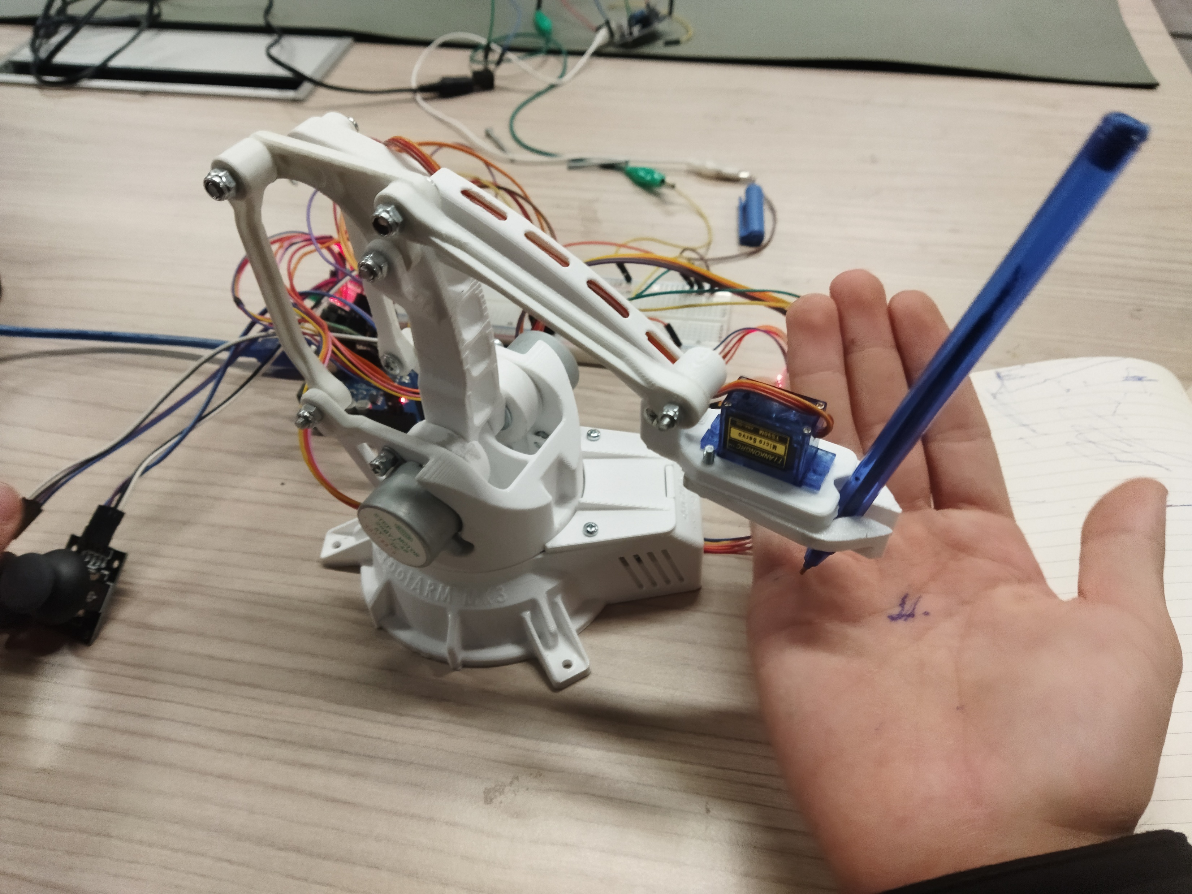
UYGULAMA VE GELİŞTİRME AŞAMASINDAN GÖRÜNTÜLER

Slide 23
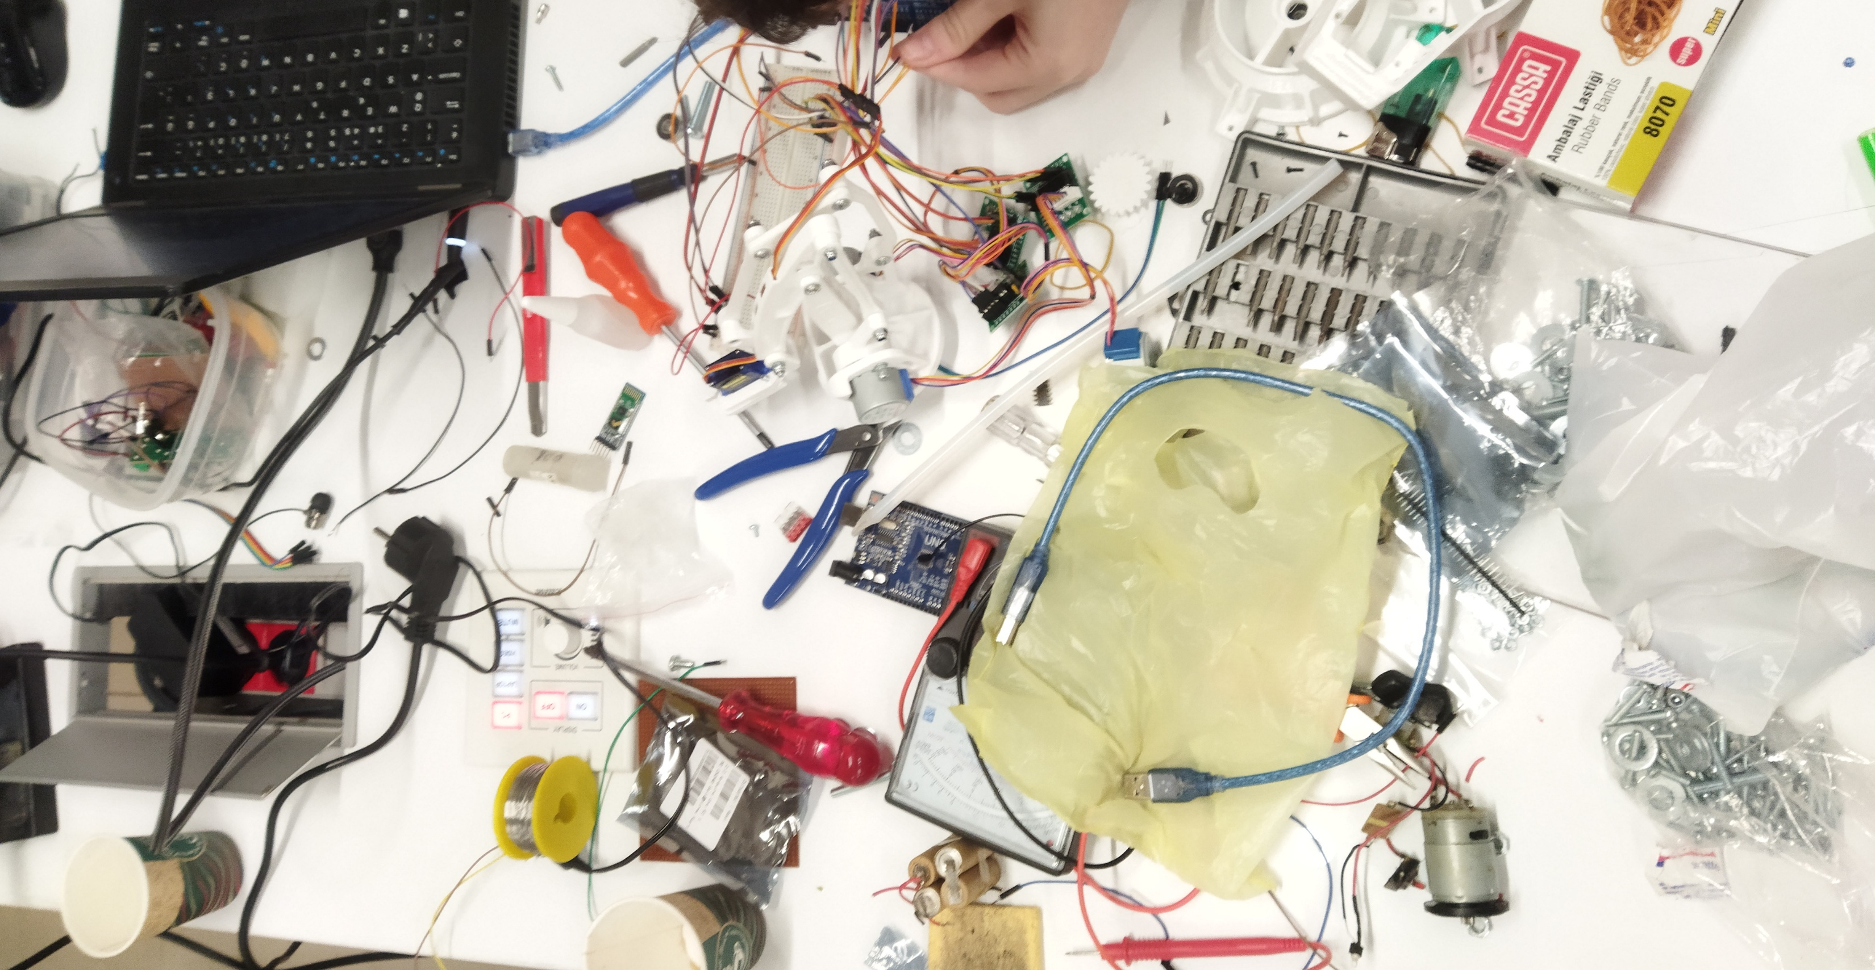

Slide 24
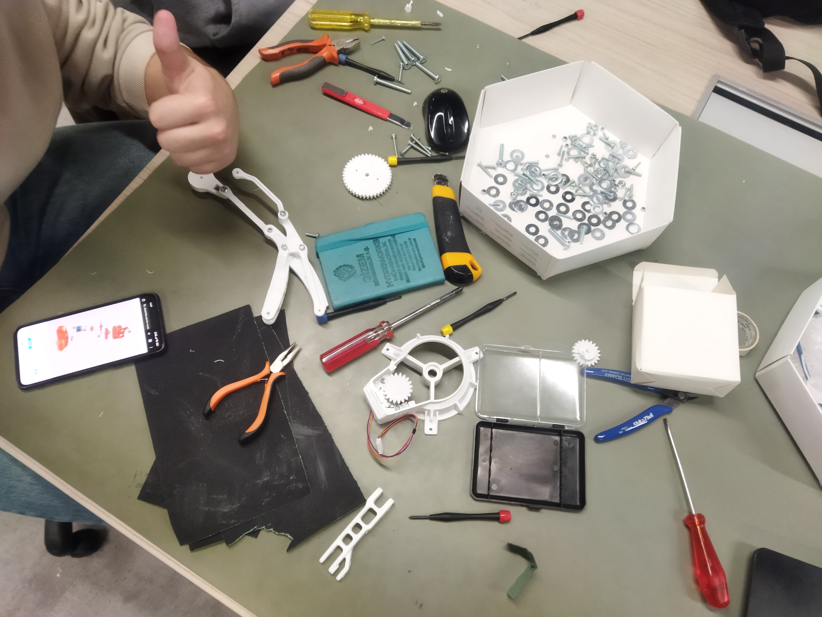

Slide 25
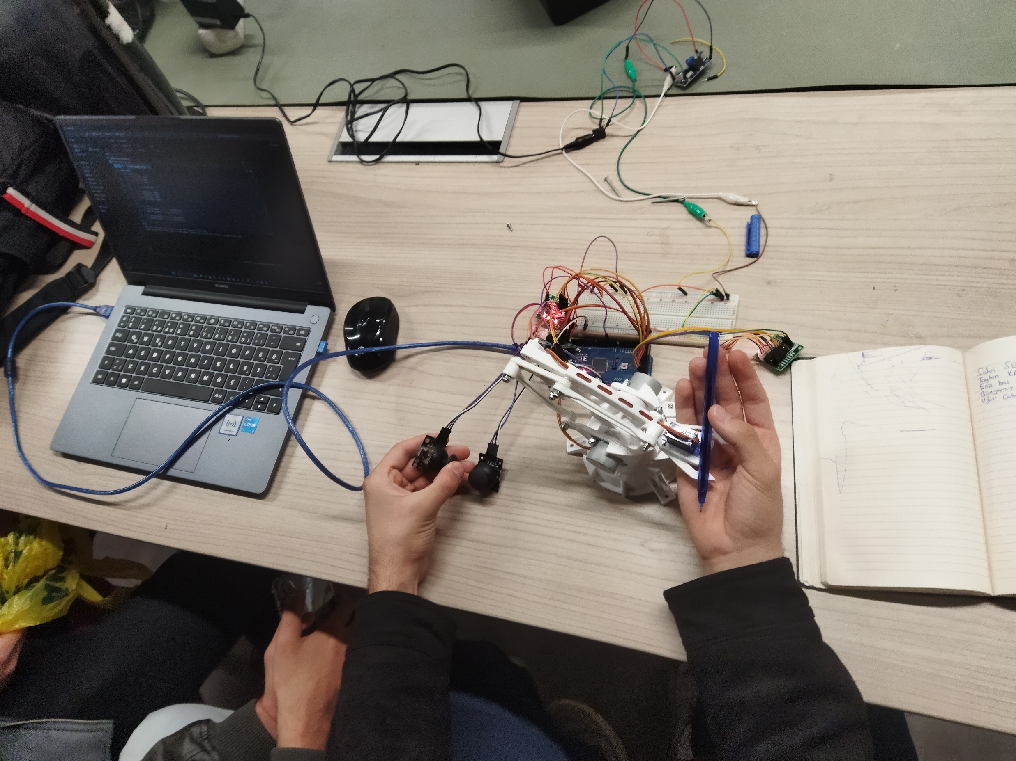

Slide 26
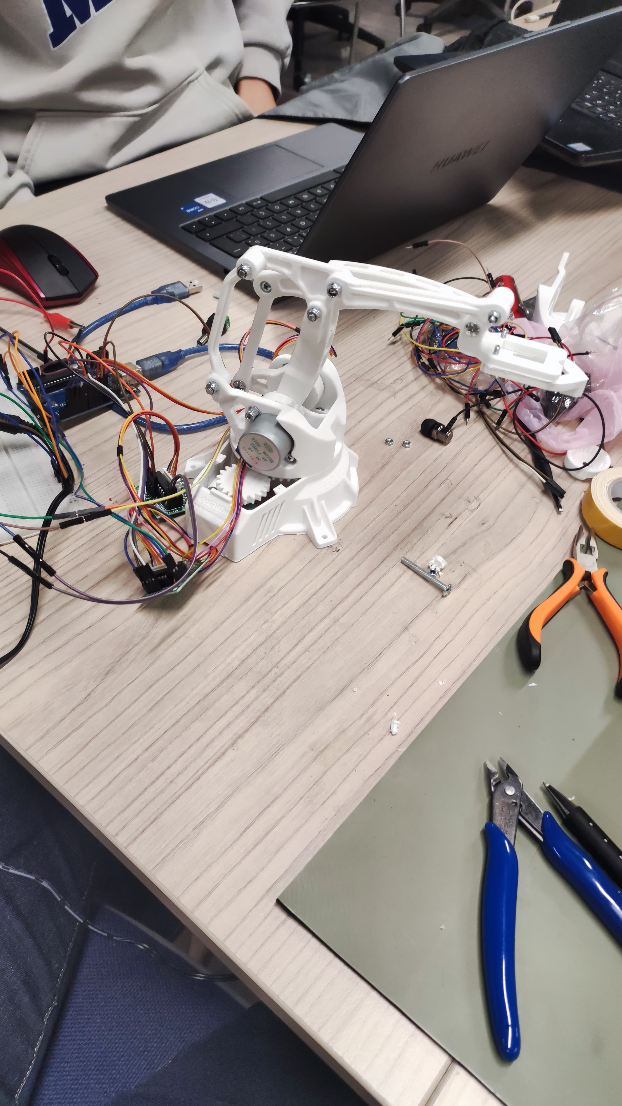

Slide 27
TEŞEKKÜRLER

